Slide 1
iOS APP程式設計
陳重宏 @ 創能學院
keny@gis.tw

Slide 2
Xcode Playground

Slide 3
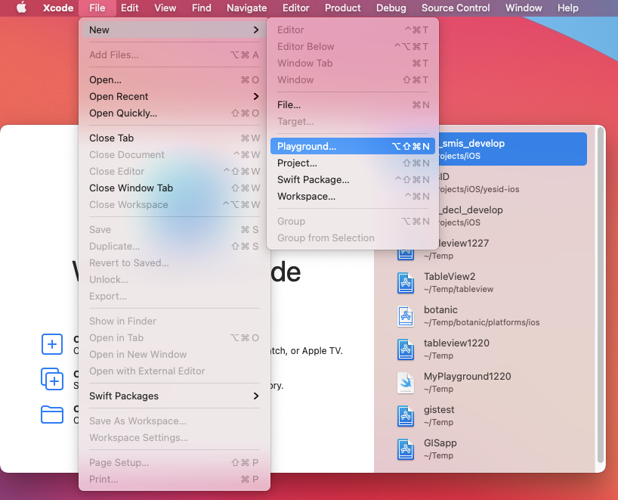

Slide 4
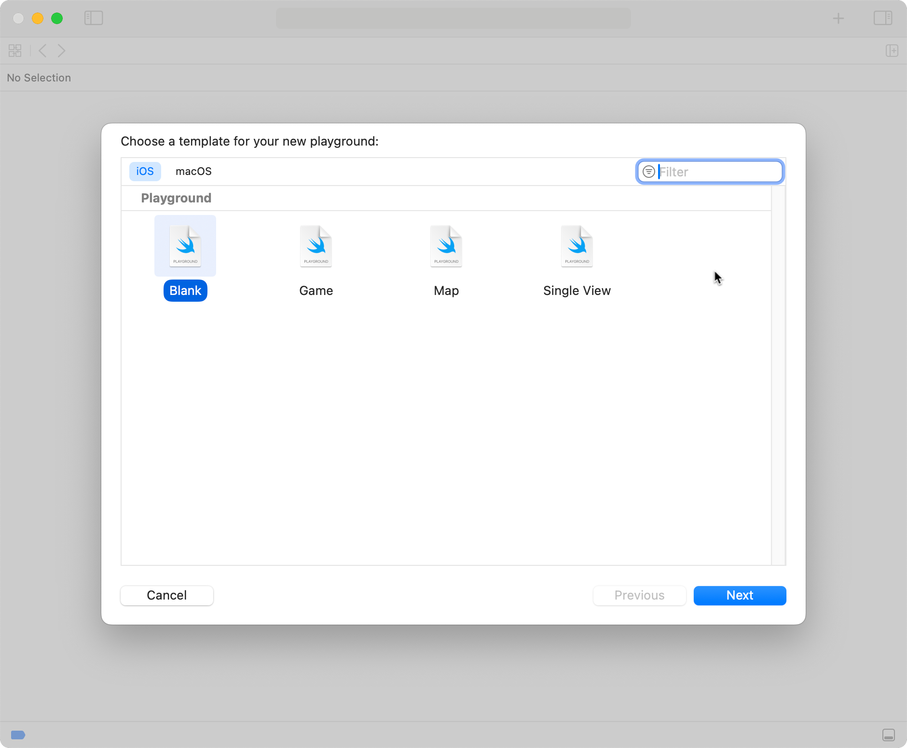

Slide 5
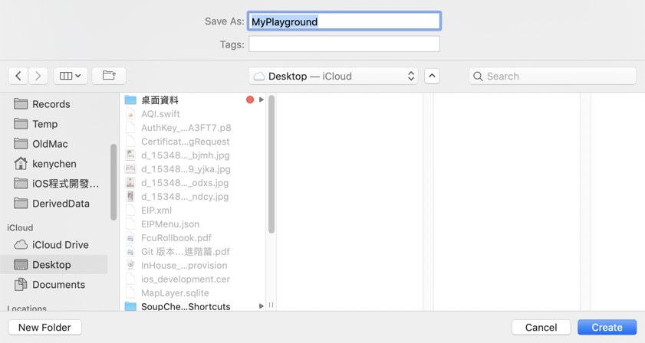

Slide 6
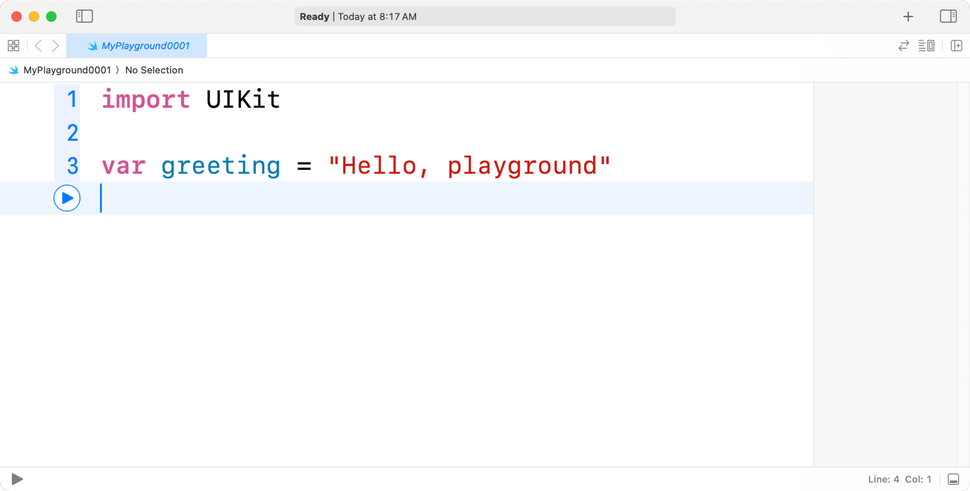
編輯視窗
變數內容視窗

Slide 7
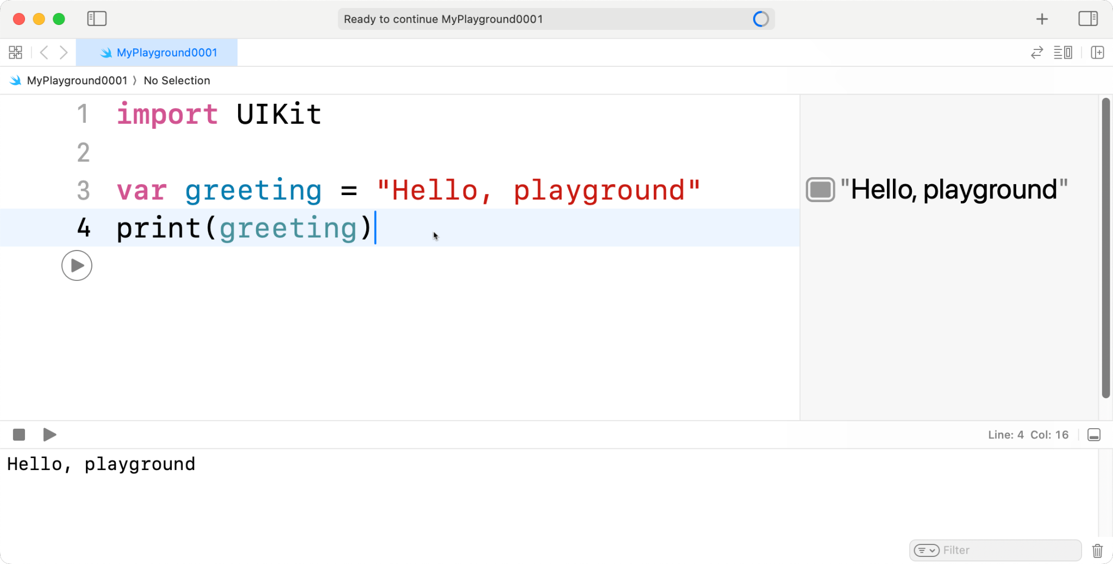
結果&Debug視窗

Slide 8
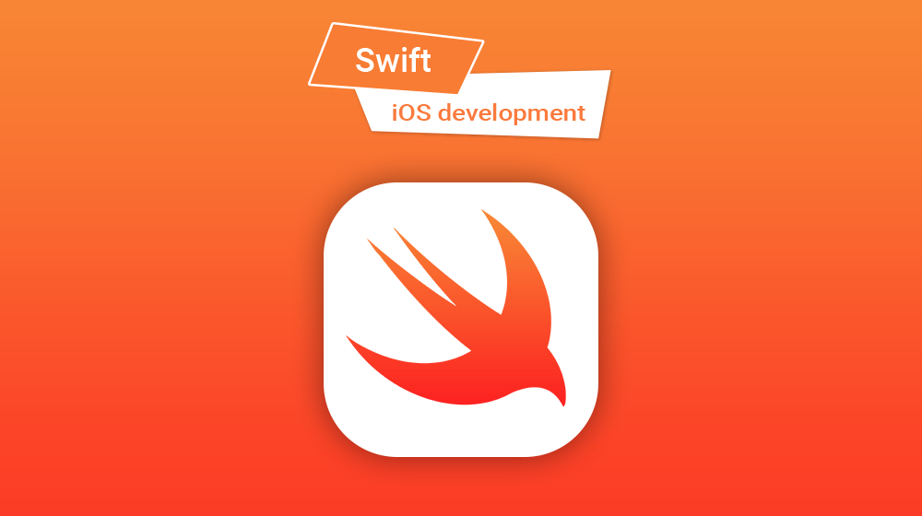
Swift 基礎介紹(一)
Notes:
https://swiftfiddle.com/
官方教學文件
https://docs.swift.org/swift-book/documentation/the-swift-programming-language/

Slide 9
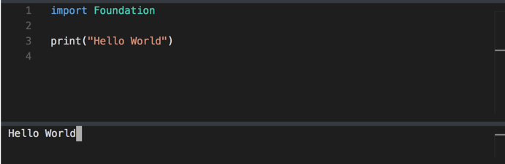
資料輸出
print() : 將資料輸出到視窗中

Slide 10
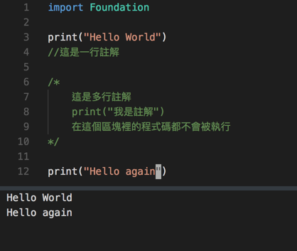
註解
不會被編譯器執行的區塊，可以用來撰寫程式說明，或是將不想執行的程式碼，暫時"註解"起來。
使用// 來進行單行註解。
使用/* */ 來進行多行註解。
快速鍵 : cmd + /
Notes:
import Foundation print("Hello World") //這是一行註解 /* 這是多行註解 print("我是註解") 在這個區塊裡的程式碼都不會被執行 */ print("Hello again")

Slide 11
常數和變數
請電腦記資料，要讓電腦配置記憶空間來存放資料
常數
不能改變的資料，宣告以後就永遠固定。
使用let宣告，例如: let myName:String = “Keny”
let 常數名稱: 資料型別 = 初始值
變數
可以改變的資料，宣告後型別固定，可以用來存放同一型別的資料
使用var宣告,例如: var age:Int = 18
var 變數名稱: 資料型別 = 初始值

Slide 12
Swift基本型別(Data Type)
Int是整數
Double和Float是浮點數
Bool是布林值
String是字串
集合型別
Array
Dictionary

Slide 13
Swift的型別推斷
Swift具有型別推斷功能，如果在宣告時給出了初始值，可以省略資料型別。
var name:String = "小明"
let year:Int = 2024
var name = "小明" // Swift自動推斷為String型別
let year = 2024 // Swift自動推斷為Int型別

Slide 14
練習1：
1. 宣告一個常數pi為浮點數 ，數值＝3.1415926 2. 宣告一變數radius(半徑)為浮點數,設定其初始數值為10.0，代表為一個圓的半徑 3. 宣告一變數circleArea為浮點數,初始值為計算圓面積的結果(圓面積＝半徑 * 半徑 * pi) 4. 將結果(circleArea)用print的方式輸出
5. 在程式最上方新增一個單行註解，在上面說明該程式為計算圓面積。
Notes:
如何在 Mac 上拍攝截圖:https://support.apple.com/zh-tw/HT201361

Slide 15

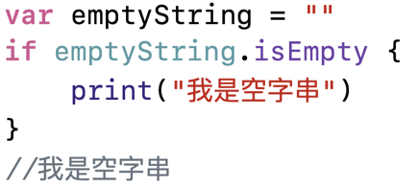
字串(String)(一)
字串（String）使用兩個引號"包含要描述的字元組(Characters)
字串初始化用””將文字包在裡面，也可使用””宣告為空字串
字串可以使用isEmpty來檢查是否為空字串
Notes:
var message = "我是字串" var emptyString = "" if emptyString.isEmpty { print("我是空字串") } //我是空字串

Slide 16
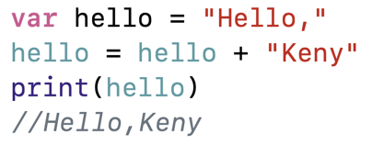
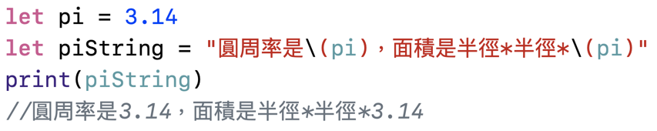
字串(String)(二)
字串可以使用+來連結字串
字串可以使用\(變數名)來插入變數
Notes:
var hello = "Hello," hello = hello + "Keny" print(hello) //Hello,Keny
let pi = 3.14 let piString = "圓周率是\(pi)，面積是半徑*半徑*\(pi)" print(piString) //圓周率是3.14，面積是半徑*半徑*3.14

Slide 17
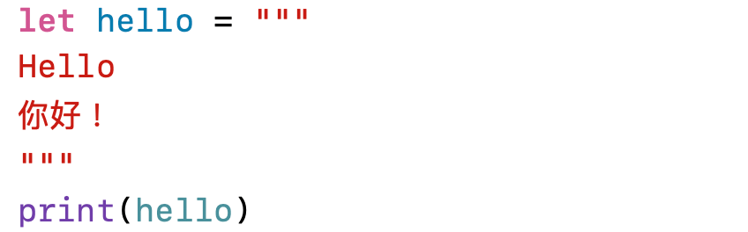
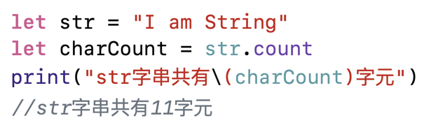
字串(String)(三)
多行字串文字(Multiline String Literals)可使用""" 進行跨行顯示
字串可以使用count來計算字元(Character)

Slide 18
練習2：
宣告一個字串變數myGreeting ，初始值為”Hello,”
宣告一變數name,設定其初始數值為你的英文名字
使用+把name加入到myGreeting字串中
將結果(myGreeting)用print的方式輸出
宣告一Int變數wordCount，使用count來計算myGreeting的長度
將結果(wordCount)用print的方式輸出，格式為”myGreeting長度為XX”，XX為wordCount的輸出值

Slide 19
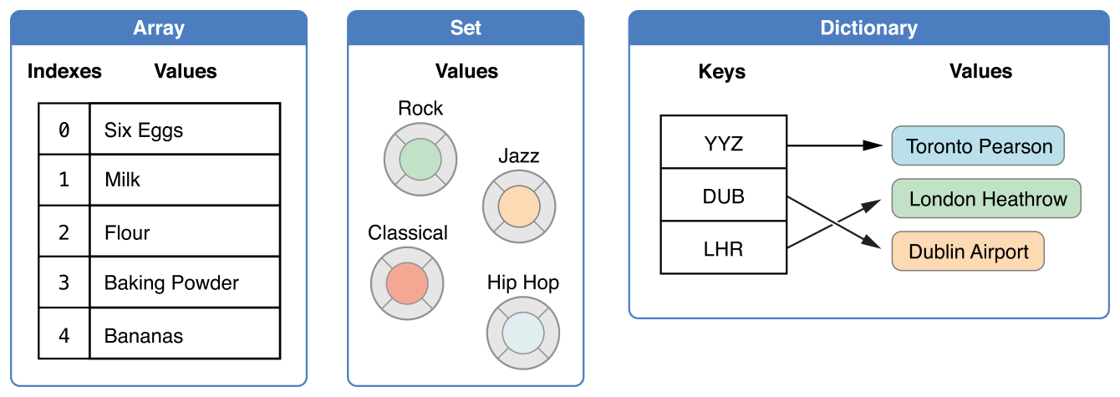
集合型別(Collection Types)

Slide 20
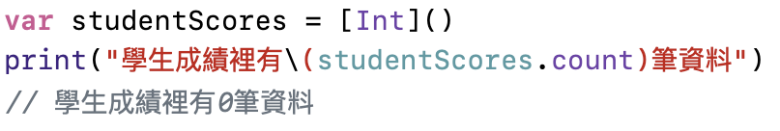

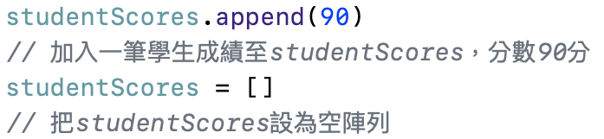
陣列(Array)(一)
有序(order)列表儲存同一型別的多個值
陣列宣告完整寫法是 Array<Element>，Element是陣列允許存入值的類型。
也可以簡寫為[Element]
建立一個空陣列，可以用[]
陣列操作：
Notes:
var studentScores:Array<Int> = []
var studentScores = [Int]() print("學生成績裡有\(studentScores.count)筆資料") // 學生成績裡有0筆資料 studentScores.append(90) // 加入一筆學生成績至studentScores，分數90分 studentScores = [] // 把studentScores設為空陣列

Slide 21
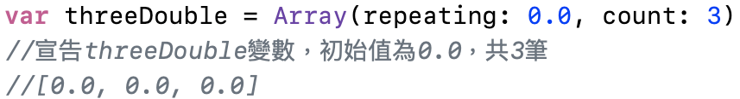

陣列(Array)(二)
使用預設值建立重覆資料陣列：
使用預設值建立陣列：
Notes:
var threeDouble = Array(repeating: 0.0, count: 3) //宣告threeDouble變數，初始值為0.0，共3筆 //[0.0, 0.0, 0.0] var shoppingList = ["蛋","牛奶"] //宣告shoppingList變數，初始值為"蛋"與"牛奶"

Slide 22
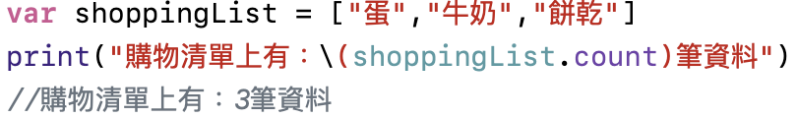
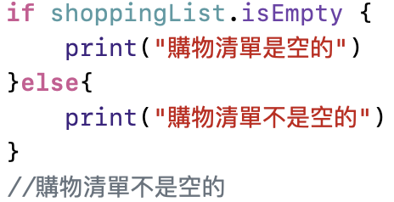
陣列(Array)(三)
Array.count 取得陣列中元素的數量：
Array.isEmpty 檢查Array裡是不是空的
Notes:
var shoppingList = ["蛋","牛奶","餅乾"] print("購物清單上有：\(shoppingList.count)筆資料") //購物清單上有：3筆資料 if shoppingList.isEmpty { print("購物清單是空的") }else{ print("購物清單不是空的") } //購物清單不是空的

Slide 23
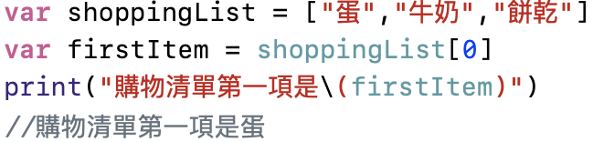
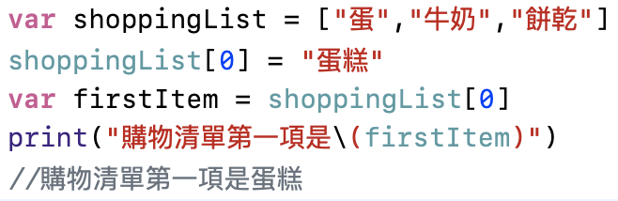
陣列(Array)(四)
取得陣列中某個位置的資料：
更新陣列中某個位置的資料
Notes:
var shoppingList = ["蛋","牛奶","餅乾"] /／var firstItem = shoppingList[0] print("購物清單第一項是\(firstItem)") //購物清單第一項是蛋 shoppingList[0] = "蛋糕" firstItem = shoppingList[0] print("購物清單第一項是\(firstItem)")

Slide 24
練習3：
宣告一個int陣列變數studentScores3 ，初始值為[]
隨意新增3筆學生成績
使用count印出目前有幾筆資料，格式為”目前有X筆學生資料”，X為studentScores目前筆數
把第一個學生分數的結果改為100
將第三個學生分數用print列印出來，格式為”3號同學分數為XX”，XX為第三個學生分數

Slide 25
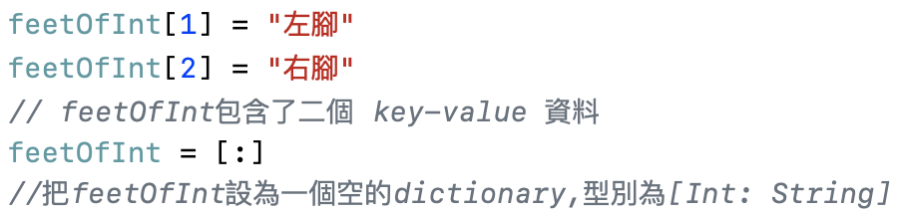
字典(Dictionary)(一)
Dictionary 維護一群由<鍵,值>組合的資料，資料不依序儲存，依照<鍵>索引<值>效率高於其他集合型別。
字典宣告完整寫法是 Dictionary<Key, Value>，也可以簡寫為[key : Value]。
建立一個空Dictionary:
Dictionary操作：
Notes:
var feetOfInt = [Int: String]() // feetOfInt 是一個空的dictionary,型別為[Int: String] feetOfInt[1] = "左腳" feetOfInt[2] = "右腳" // feetOfInt包含了二個 key-value 資料 feetOfInt = [:] //把feetOfInt設為一個空的dictionary,型別為[Int: String]
var dic:Dictionary<Int,String> = [:]
var dic2:[Int:String]
var dic3 = [Int:String]()
var dic4:[Int:String] = [1:"A",2:"b"]

Slide 26
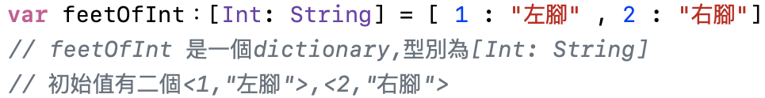
字典(Dictionary)(二)
使用預設值建立字典(Dictionary)：
Notes:
var feetOfInt：[Int: String] = [ 1 : "左腳" , 2 : "右腳"] // feetOfInt 是一個dictionary,型別為[Int: String] // 初始值有二個<1,"左腳">,<2,"右腳">

Slide 27
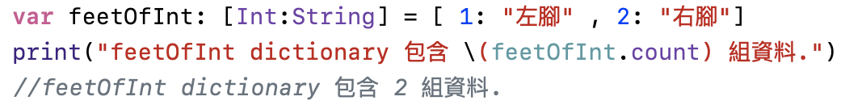
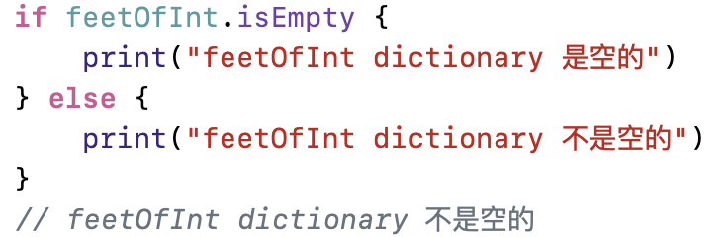
字典(Dictionary)(三)
Dictionary.count 取得字典(Dictionary)中對應資料組的數量：
Dictionary.isEmpty 檢查字典(Dictionary)裡是不是空的
Notes:
var feetOfInt: [Int:String] = [ 1: "左腳" , 2: "右腳"] print("feetOfInt dictionary 包含 \(feetOfInt.count) 組資料.") //feetOfInt dictionary 包含 2 組資料. if feetOfInt.isEmpty { print("feetOfInt dictionary 是空的") } else { print("feetOfInt dictionary 不是空的") } // feetOfInt dictionary 不是空的

Slide 28
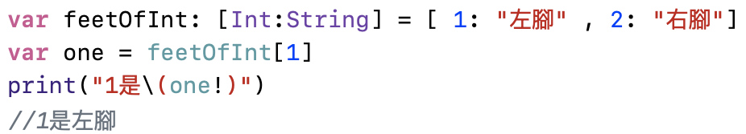
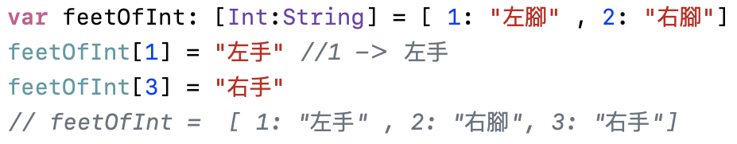
字典(Dictionary)(四)
取得字典(Dictionary)中某個Key的資料：
更新或新增字典(Dictionary)中Key的資料
Notes:
var feetOfInt: [Int:String] = [ 1: "左腳" , 2: "右腳"] feetOfInt[1] = "左手" //1 -＞ 左手 feetOfInt[3] = "右手" // feetOfInt = [ 1: "左手" , 2: "右腳", 3: "右手"]

Slide 29
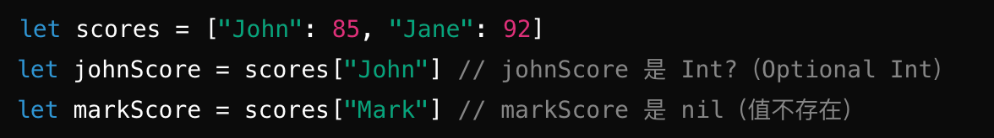
什麼是 Optional?
在 Swift 中，當資料可能「有值」或「沒有值」時，我們會用到 Optional。
有值：表示變數或常數有一個明確的數據。
沒有值：表示變數或常數可能是 nil（即空值）。
從 Dictionary 這樣的結構中取資料時，有時候 key 對應的值可能不存在，所以 Swift 使用 Optional 來安全處理這種情況。

Slide 30
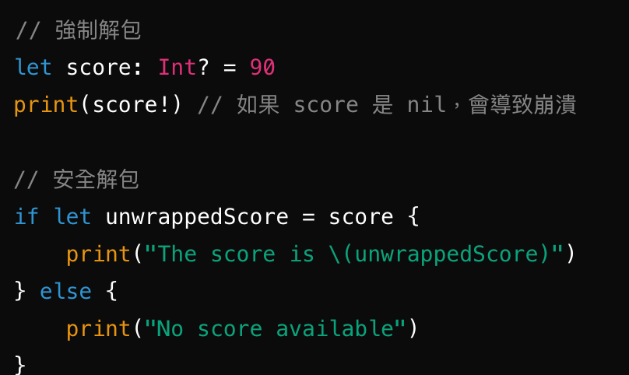
什麼是 Unwrap？
Optional 表示變數可能有值或沒有值，但有時候你需要確認 Optional 是否有值並取出它，這就叫 Unwrap。
強制解包（Force Unwrapping）：用 ! 強制取出 Optional 的值（不推薦，可能造成程式崩潰）。
安全解包（Optional Binding）：使用 if let 或 guard let，更安全，常用於實際開發中。

Slide 31
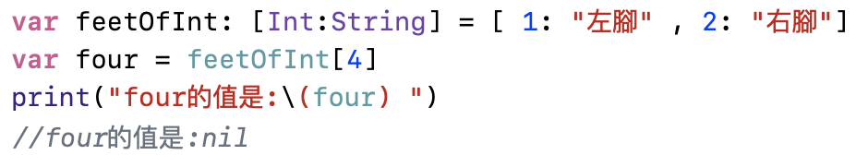
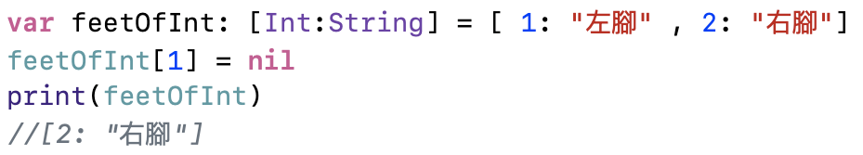
字典(Dictionary)(五)
字典(Dictionary)中某個Key資料不存在時會回傳nil(空值)：
可以使用nil來移除該組<key,value>資料
Notes:
var feetOfInt: [Int:String] = [ 1: "左腳" , 2: "右腳"] var four = feetOfInt[4] print("four的值是:\(four) ") //four的值是:nil

Slide 32
練習4：
宣告一個<String,String>字典days，初始值為[“Sunday”:”星期天”,“Monday”:”星期一”,“Tuesday”:”星期二”]
列印出Monday的Value為何，格式為”Monday為X”，X是Monday的Value值
將Sunday的值改為"星期日"，並列印出來，格式與上述一樣
將其他天新增至字典裡，Wednesday、Thursday、Friday、Saturday
列印出days裡共有幾筆資料(使用count)，格式為”一星期有X天”，X為days的筆數
將Sunday設為nil
再印出days的筆數，格式為”一星期有X天”，X為days的筆數

Slide 33
IF 條件語句

Slide 34

重要詞彙
條件式程式碼：只在某個條件為 true 才會執行的一段程式碼。這段程式碼可以用 “if-then” 陳述式表示，也可以包含「else 區塊」，這樣只有在 if 陳述式中的所有條件都為 false 時，「else 區塊」中的程式碼才會執行。
範例：如果 (if) [某人對程式編寫有興趣]，則 (then) [邀請加入程式編寫俱樂部]，否則 (else) [不要邀請加入程式編寫俱樂部]。
Notes:
var likeCoding = true
if likeCoding {
print(“Join coding Club?”);
}else{
print(“Don’t Invite!!”);
}

Slide 35
IF 條件語句
if 條件 {
//執行條件成立的程式碼
}

Slide 36
練習5
新增一個變數examScore，用來記錄考試成績，給定預設值為80
判斷成績是否及格(examScore >= 60)
如果及格，請列印出"恭喜你通過考試"
查看一下輸出的結果
修改examScore的預設值為40
查看一下輸出的結果

Slide 37
IF ELSE 條件語句
if 條件1 {
//執行條件1成立的程式碼
}
else if 條件2 {
//執行條件2成立的程式碼
}
else{
//執行條件都不成立的程式碼
}

Slide 38
練習6
新增一個變數examScore2，用來記錄考試成績，給定預設值為90
判斷成績是否"超乎表現"(examScore2 >= 85)
請列印出"恭喜你通過考試～表現的很好哦"
判斷成績是否及格(examScore2 >= 60)
如果及格，請列印出"恭喜你通過考試"
如果不及格，請列印出"再好好加油！"
查看一下輸出的結果
修改examScore的預設值為70
查看一下輸出的結果
修改examScore的預設值為50
查看一下輸出的結果

Slide 39
IF 條件語句 + 邏輯AND(&&)運算子
if 條件1 && 條件2 {
//執行條件1與2都成立的程式碼
}
所有條件都成立才會執行

Slide 40
練習7
新增一個變數finalScore，用來記錄學期成績，給定預設值為90
判斷成績進行分級並依分級結果，列印出"你本學期成績為 _"， _為分級結果
查看一下輸出的結果
修改finalScore的預設值為80
查看一下輸出的結果
修改finalScore的預設值為65
查看一下輸出的結果
分數 | 等級
85~100 | A
75~85 | B
60~75 | C
0~59 | D

Slide 41
IF 條件語句 + 邏輯OR( || )運算子
if 條件1 || 條件2 {
//條件1或2只要一個成立就執行程式碼
}
只要一個條件成立就會執行

Slide 42
IF 條件語句 + 邏輯NOT( ! )運算子
if !條件 {
//執行條件”不”成立的程式碼
}
條件"不"成立才會執行

Slide 43
迴圈

Slide 44
For-In 迴圈
for 計數器 in 開始值...結束值 {
//執行程式碼
}
執行(結束值-開始值+1)次

Slide 45
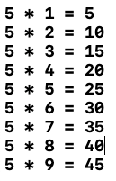
練習8
使用for-in迴圈寫一個5的乘法表，使用print將結果輸出如右圖：

Slide 46
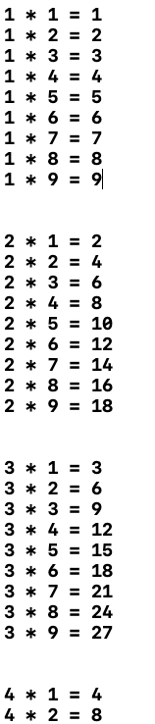
進階練習
使用二個for-in迴圈寫完整的九九乘法表，使用print將結果輸出：

Slide 47
While 迴圈
while 條件 {
//執行程式碼
}
當條件成立時，執行程式碼，執行完再檢查條件，直到條件不成立

Slide 48
練習9
宣告一個變數index，初始值為1
使用while迴圈寫一個5的乘法表，使用print將結果輸出如右圖：
提示:用index來當判斷條件，當index <= 9時，當index > 9結束迴圈

Slide 49
函數

Slide 50
什麼是函數(Function)
函數是一個獨立的程式碼區塊，用來執行特定的任務。通過給函數一個名字來定義它的功能，並且在需要的時候，通過這個名字來“調用”函數執行它的任務。
Swift 中的每一個函數都有類型，由函數的形式參數類型和返回類型組成。
func 函數名稱(參數類型) ->返回類型 {
//執行程式碼區塊
}

Slide 51
為什麼需要函數？
函數是具有特定功能的可重複使用的程式碼塊，使用函數有以下好處：
程式碼重用： 避免重複編寫相同的程式碼。
提高可讀性： 將程式碼組織成邏輯區塊，方便理解。
方便維護： 修改函式內容，即可影響所有呼叫該函式的地方。

Slide 52
定義函數
func 函式名稱(參數列表) -> 回傳型別 {
// 函式主體
return 回傳值
}

Slide 53
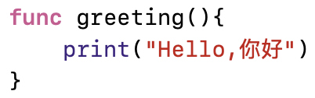
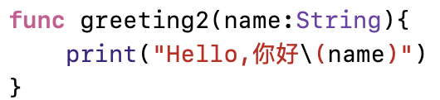
函數宣告(一)
無傳入參數，無回傳值
有傳入參數，無回傳值
Notes:
func greeting(){ print("Hello,你好") } func greeting2(name:String){ print("Hello,你好\(name)") }

Slide 54
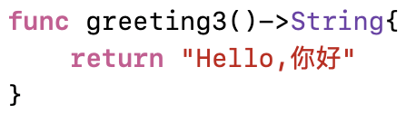
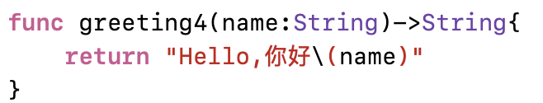
函數宣告(二)
3. 無傳入參數，有回傳值
4. 有傳入參數，也有回傳值
Notes:
func greeting3()->String{ return "Hello,你好" } func greeting4(name:String)->String{ return "Hello,你好\(name)" }

Slide 55
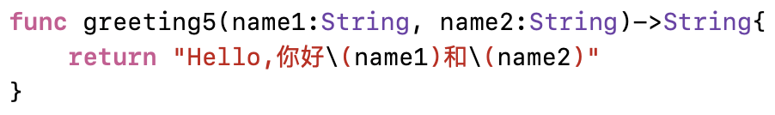
函數宣告(三)
5. 參數可以一次傳入多個，參數與參數之間用”,”隔開
Notes:
func greeting5(name1:String, name2:String)->String{ return "Hello,你好\(name1)和\(name2)" }

Slide 56
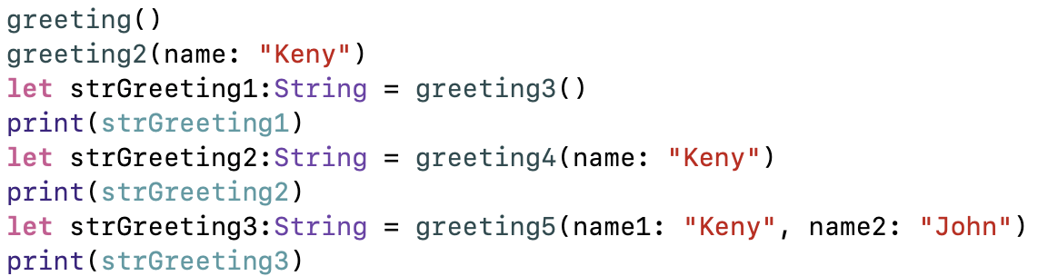
調用函數
要使用一個函數，你可以通過“調用”函數的名字並且傳入一個符合函數形式參數類型的輸入值（實際的參數值）來調用這個函數。
函數名稱(參數值)
Notes:
greeting() //Hello,你好 greeting2(name: "Keny") //Hello,你好Keny let strGreeting1 = greeting3() print(strGreeting1) //Hello,你好 let strGreeting2 = greeting4(name: "Keny") print(strGreeting2) //Hello,你好Keny

Slide 57
練習10
宣告一個函數plus，傳入二個Int參數a與b，該函數功能為a+b，計算完後回傳型別Int
宣告二個Int變數value1及value2，隨意給定Int初始值
宣告一個Int變數result，其初始值為調用函數plus，傳入參數值為value1及value2
使用print印出結果，格式為”X1＋X2 = X3”，X1、X2、X3為value1、value2及result的變數值

Slide 58
Class & Struct

Slide 59
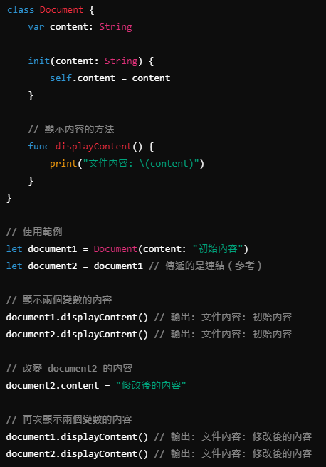
什麼是 Class?
Class 是一種「物件導向程式設計」(OOP)中的建構模組。
它可以用來創建一個「物件」，這些物件具有屬性（數據）和方法（行為）。
Class 是參考類型，當複製一個物件時，並沒有創建一個全新的物件，而是將兩個變數指向同一個物件。
簡單的例子：你有一個存放在雲端的文件，這個文件你可以分享給朋友，但你不是傳送文件本身，而是傳送連結。
Notes:
class Document {
var content: String
init(content: String) {
self.content = content
}
// 顯示內容的方法
func displayContent() {
print("文件內容: \(content)")
}
}
// 使用範例
let document1 = Document(content: "初始內容")
let document2 = document1 // 傳遞的是連結（參考）
// 顯示兩個變數的內容
document1.displayContent() // 輸出: 文件內容: 初始內容
document2.displayContent() // 輸出: 文件內容: 初始內容
// 改變 document2 的內容
document2.content = "修改後的內容"
// 再次顯示兩個變數的內容
document1.displayContent() // 輸出: 文件內容: 修改後的內容
document2.displayContent() // 輸出: 文件內容: 修改後的內容

Slide 60
什麼是 Class?
屬性（Properties）： 文件有「內容」這個屬性（Properties）。
方法（Methods）： 文件有顯示內容的方法。
初始化（Initialization）： 通過 init 方法來創建文件的初始狀態。
Class 是參考類型： 就像傳送雲端文件的連結，大家看到的是同一份文件，改變內容時所有人都會看到。
Notes:
class Document {
var content: String
init(content: String) {
self.content = content
}
// 顯示內容的方法
func displayContent() {
print("文件內容: \(content)")
}
}
// 使用範例
let document1 = Document(content: "初始內容")
let document2 = document1 // 傳遞的是連結（參考）
// 顯示兩個變數的內容
document1.displayContent() // 輸出: 文件內容: 初始內容
document2.displayContent() // 輸出: 文件內容: 初始內容
// 改變 document2 的內容
document2.content = "修改後的內容"
// 再次顯示兩個變數的內容
document1.displayContent() // 輸出: 文件內容: 修改後的內容
document2.displayContent() // 輸出: 文件內容: 修改後的內容

Slide 61
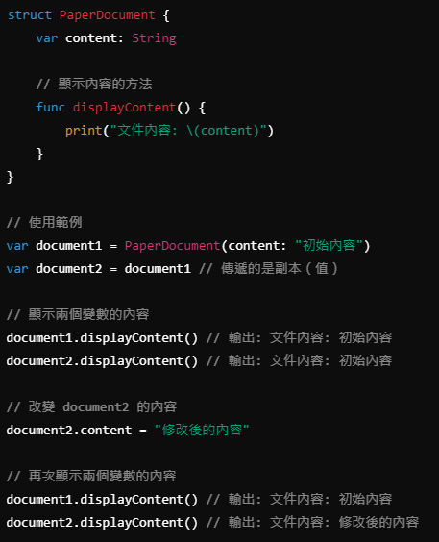
什麼是 Struct?
Struct 是一種「數據結構」，類似於class，也可以包含屬性和方法，但有一些重要的區別。
Struct 是值類型，就像傳送實體文件的副本，每個人拿到的是自己的副本，修改其中一份並不會影響其他人的副本。
簡單的例子：想像你用Line傳送一份文件給同學，傳遞過去的是副本，二份文件各自獨立不會互相影響。
Notes:
struct PaperDocument {
var content: String
// 顯示內容的方法
func displayContent() {
print("文件內容: \(content)")
}
}
// 使用範例
var document1 = PaperDocument(content: "初始內容")
var document2 = document1 // 傳遞的是副本（值）
// 顯示兩個變數的內容
document1.displayContent() // 輸出: 文件內容: 初始內容
document2.displayContent() // 輸出: 文件內容: 初始內容
// 改變 document2 的內容
document2.content = "修改後的內容"
// 再次顯示兩個變數的內容
document1.displayContent() // 輸出: 文件內容: 初始內容
document2.displayContent() // 輸出: 文件內容: 修改後的內容

Slide 62
Class 與 Struct 的差異
特性 | Class（類別） | Struct（結構體）
類型 | 參考類型（Reference Type） | 值類型（Value Type）
內存管理 | 傳遞的是物件的參考，指向同一個實體，修改一個會影響其他。 | 傳遞的是物件的副本，每次操作都是獨立的，修改不會影響其他副本。
繼承 | 支持繼承（可以從其他類別繼承屬性和方法）。 | 不支持繼承，無法從其他結構體繼承。
可變性 | 使用 var 或 let 宣告都可以改變屬性（只要屬性是 var）。 | 只有用 var 宣告的實例可以修改屬性。
初始化 | 可以不必為所有屬性賦初值，使用可選型別。 | 必須為所有屬性賦初值，或使用初始化方法。
使用場景 | 適合用於複雜物件模型、需要共享狀態或繼承的情況。 | 適合用於簡單的數據結構或不需要共享狀態的情況。

Slide 63
練習11
建立一個Person類別(Class)，加入firstName與lastName屬性，用來記錄人員資料
使用firstName與lastName新增建構式
加入一sayHello方法，用print印出”Hello,my name is \(lastName) \(firstName)”
使用建構式建立二個物件，將結果存到變數中
使用變數呼叫sayHello方法

Slide 64
練習12
建立一個 Movie 結構體 (Struct)，加入 title 和 director 屬性，用來記錄電影名稱和導演。
加入一個 describe 方法，用 print 印出 "\(title) 這部電影是由\(director)所執導。"。
使用初始化方法建立兩個電影物件，將結果存到變數中。
使用變數呼叫 describe 方法。
將其中一個電影物件複製到另一個變數中（複製副本）。
改變副本的 title 或 director，然後再次使用 describe 方法檢查原本的物件是否有變化，藉此體會 struct 作為值類型的行為。

Slide 65
Q & A

Slide 66
參考資料
https://www.cnswift.org/
https://www.youtube.com/watch?v=bjPENR6sHRU&list=PL5PR3UyfTWvfacnfUsvNcxIiKIgidNRoW
https://www.appcoda.com.tw/
https://chaocode.co/swift
https://www.youtube.com/watch?v=GIt1BJJNdTI&list=PLXM8k1EWy5kiAD0o69R00b7I62ZVUyfJJ
https://www.chainhao.com.tw/8-%e7%b5%90%e6%a7%8b%e8%88%87%e9%a1%9e%e5%88%a5/

